Slide 1
爭取婚姻的雙贏－
無聲無息的暴力
讀經﹕士師記19章
2020/5/17 ACCCN 張麟至 牧師

Slide 2
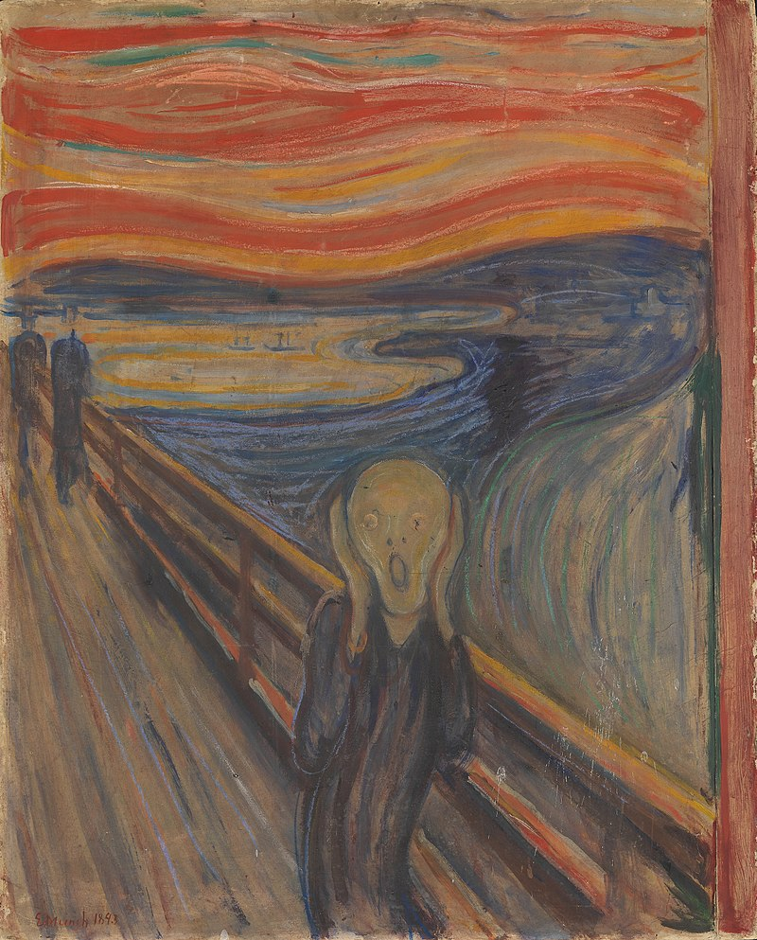
請聽驚恐吶喊
家暴…安靜的﹑無聲無息的
暴力。發生地點在臥房內
受害者不張揚﹐忍著不說。
士師記19章家暴血腥畫面…
聽不到受害者聲音﹐今亦如
此。聽見她心中的吶喊嗎﹖

Slide 3
詩篇55篇裏有她的聲音﹕
4 我心在我裏面甚是疼痛﹐
死的驚惶臨到我身。
5 恐懼戰兢歸到我身﹐
驚恐漫過了我。
6 我說﹕「但願我有翅膀像鴿子﹐
我就飛去﹐得享安息。
7 我必遠遊﹐
宿在曠野。(細拉)

Slide 4
8 我必速速逃到避所﹐
脫離狂風暴雨。」
…
12 原來不是仇敵辱罵我﹐
若是仇敵﹐還可忍耐﹔
也不是恨我的人向我狂大﹐
若是恨我的人﹐就必躲避他。
13 不料是你﹗你原與我平等﹐
是我的同伴﹐是我知己的朋友﹗

Slide 5
14 我們素常彼此談論﹐以為甘甜﹔
我們與群眾在神的殿中同行。
…
20 他背了約﹐
伸手攻擊與他和好的人。
21 他的口如奶油光滑﹐
他的心卻懷著爭戰﹔
他的話比油柔和﹐
其實是拔出來的刀。

Slide 6
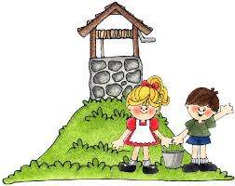
叫人最難過的是﹐此女連說話的機會都沒有﹐就受盡虐待死了。可是在我們實際的服事裏﹐我們看見
有些家暴有轉機﹐靠著
神的恩典與智慧﹐善了﹐
夫妻和好了﹐變為快樂
的家庭。

Slide 7
何謂家庭暴力﹖
搬到NJ州﹑獨力牧會那年﹐聽到當地華人說﹐小鎮上有一台灣來的華人家裏﹐有女人受虐哭號的聲音﹐
鄰居聽到了報警。幸
好有公權力及時介入
了﹔那位女子已經受
虐好一陣子了。

Slide 8
何謂家庭暴力﹖
Grant L. Martin博士下了這樣的定義﹕
它包括了任何動作或行為﹐予人身體傷害﹐或是蓄意使人疼痛。這種身體傷害可有踢腳﹑撞擊﹑推撞﹑窒息﹑丟物﹑或使用武器。攻擊身體的嚴重性小起甩耳光﹐大到殺人。

Slide 9
其實殺人不見血的言語暴力﹐諸如嘲笑﹑歧視﹑冷漠﹑責罵﹑孤立等﹐與上述的身體傷害通常是並行的。

Slide 10
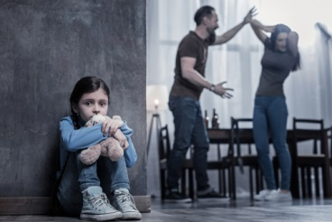
家暴一定要在發生的初期就制止﹐否則它會逐漸上升﹐釀成更大的災害(禍及兒女)﹑或痛苦(在本章經文導致女子的死亡)。

Slide 11
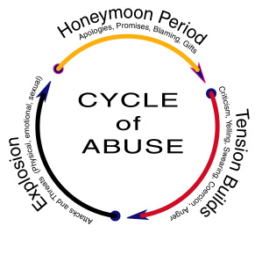
在每一次它暴發時﹐大概都循著的以下的途徑前進﹕
「緊張升高~爆發~懊悔」

Slide 12
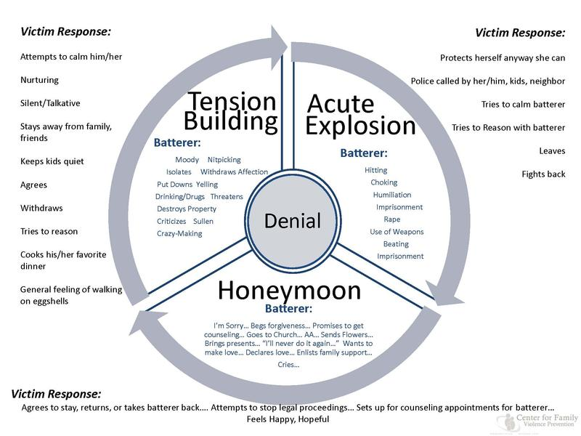
「緊張升高~爆發~懊悔/示好」
循環的詳細說明

Slide 13
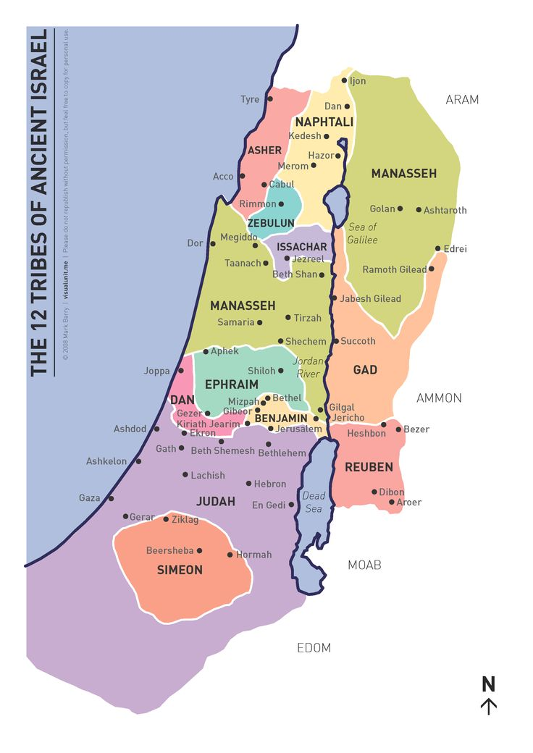
利未人旅行50公里找回小妾﹐大概懊悔了。然其癥結未解決﹐在這次衝突時﹐竟然將女妾推出送死。罪人就像活火山﹐爆發後止息一陣子﹐不知何時再爆發﹐除非對自己的罪根痛下殺手﹐讓神的聖潔誕生在我們心裏﹐從根本處解決問題﹐才可以給自己/配偶/家人帶來溫暖。

Slide 14
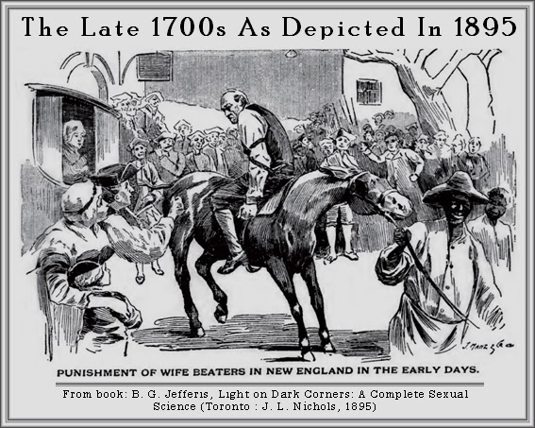
家暴是人類墮入罪中的伴隨現象﹐歷史上不絕如縷﹐各種文化宗教背景都有。士師記19章是3000前的罪行…宗教對家暴的影響之統計數字(Dr. Martin, 1987)﹕

Slide 15
無宗教 29%
無神論 4%
更正教 37%
天主教 28%
猶太教 1%
其他 9%
這個結論叫基督徒汗顏﹕神的兒女進入婚姻後﹐怎會如此不靠主恩而失去見證﹖更難過的它帶給家人多少的痛苦。

Slide 16
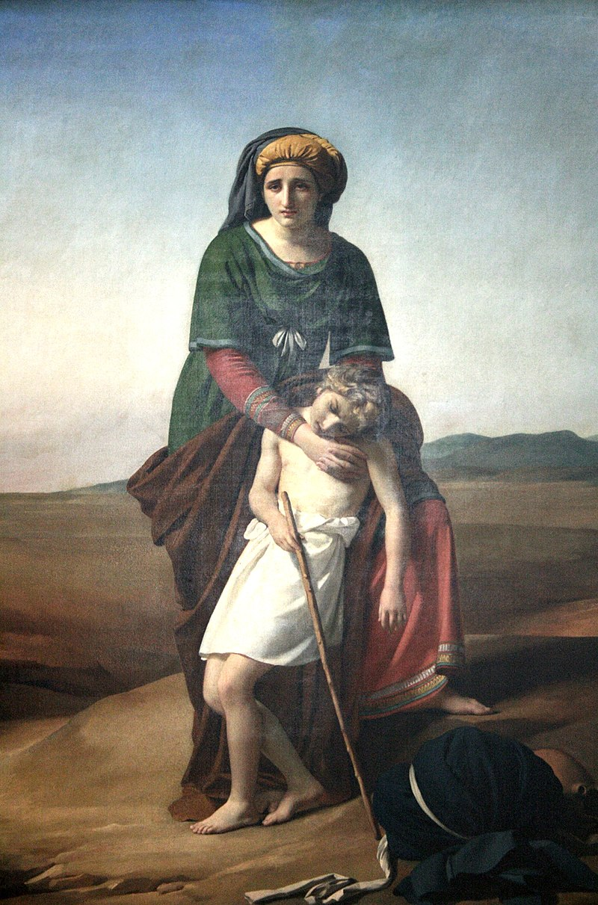
在第19章裏﹐兩位當事人都沒有姓名﹐可是聖經的筆觸刻畫了栩栩如生的人物﹐幫助我們明瞭他們的心跡。這樣﹐我們可以從他們的悲劇中學習到正面的教訓。
Hagar & Ismaël
by François-Joseph Navez 1820

Slide 17
栩栩如生主角
19.2 妾「行淫」(תִּזְנֶ֤ה, tizneh)的這個動詞(זנה, zanah)很特別﹐同一字眼有兩意。第一意是行淫﹐如一般譯法﹐約有90次。
可是它另有字源是亞甲文的zenū﹐意思是「生氣﹑恨惡」。LXX (生氣)﹐Targum (蔑視)﹐RSV, NRSV, NLT採此此譯。Daniel I. Block以為此譯合符上下文。

Slide 18
小妾(פִּילֶגֶשׁ, peelegesh)連用「女人」(אִשָּׁה,
Ishshah 19.1, 26, 27)外﹐尚用「女孩」(נַעֲרָה, na‘arah 3, 4, 5, 6, 8, 9)﹐HALOT: 新娶入門的女孩。她是猶大支派的﹐跨40-50公里嫁出去﹐也算遠嫁了。新婚不久﹐和先生鬧意氣﹐氣到膽敢走了近50公里回娘家。一待待了四個月了…

Slide 19
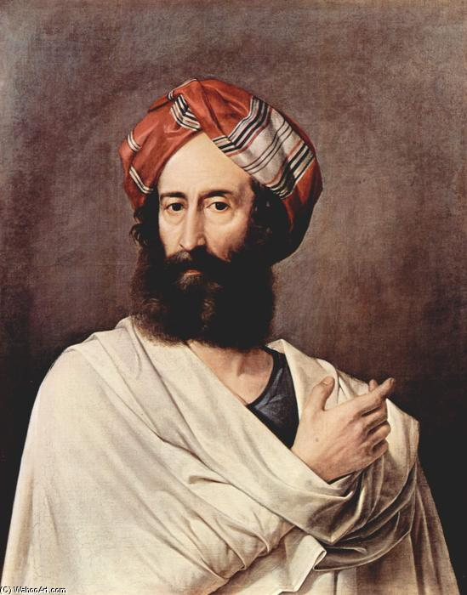
男主角利未人住在以法蓮的山地。應是哥轄族(示劍等四城)。利未人分住各支派是為了教導律法。但「現在我往耶和華的殿去。」(18)→住在示羅。然而他在示羅似沒事奉﹐而在娶女孩為妾。日子過得還不錯﹐有僕人﹐至少有兩匹驢。
The Levite of Ephraim
by Francesco Hayez 1842

Slide 20
四個月頗久。小女生不想回去了﹐既然出走﹐沒打算回去。她倒像現代獨立女性。當初嫁出去一定下了很大的決心。按當時風俗﹐女子出嫁就是先生的附屬…不再擁有自己﹐被聘下來了。回鄉作人也難。所以丈人樂見女婿迎回女兒﹐這樣問題就解決了。

Slide 21
利未人找到小妾﹐「用好話勸她回來」。這與爾後的描述兜不攏來。他十分冷血無情﹗為何放低身段相勸﹖因他理屈。在家暴的「緊張升高~爆發~懊悔」循環裏﹐為解決僵局﹐採低姿態。良心也告訴他先前不對﹐現在懊悔了。新婚後發生什麼事﹐經文沒寫﹐第一幕就是小女子遠走50公里﹐氣回娘家。

Slide 22
從小女子氣回娘家﹑丈人熱情接待女婿﹐可判斷這是溫暖的家。女孩絕不是家暴背景長大的﹐是被父母呵護
長大的。但父親為
何讓她嫁給年齡差
大的利未人作妾﹐
而且遠嫁﹐不便就
近關懷﹖

Slide 23
選民所多瑪化
丈人過度的熱心招待種下了女兒的死因﹖否也。其熱心是為向女婿表達愛心而已。基比亞慘案的肇因有二﹐和今日的家暴一樣﹕社會文化背景間接促成了這種惡質的文化。

Slide 24
第一是猶太人的所多瑪化。「那時以色列中沒有王﹐各人做以為對的事。」(21.25, 17.6﹐參18.1a, 19.1a) 進迦南有一崇高目的﹐即將聖潔和公義帶到文化道德可憎地區。結果在基比亞看到便雅憫人墮落像迦南七族一樣。

Slide 25
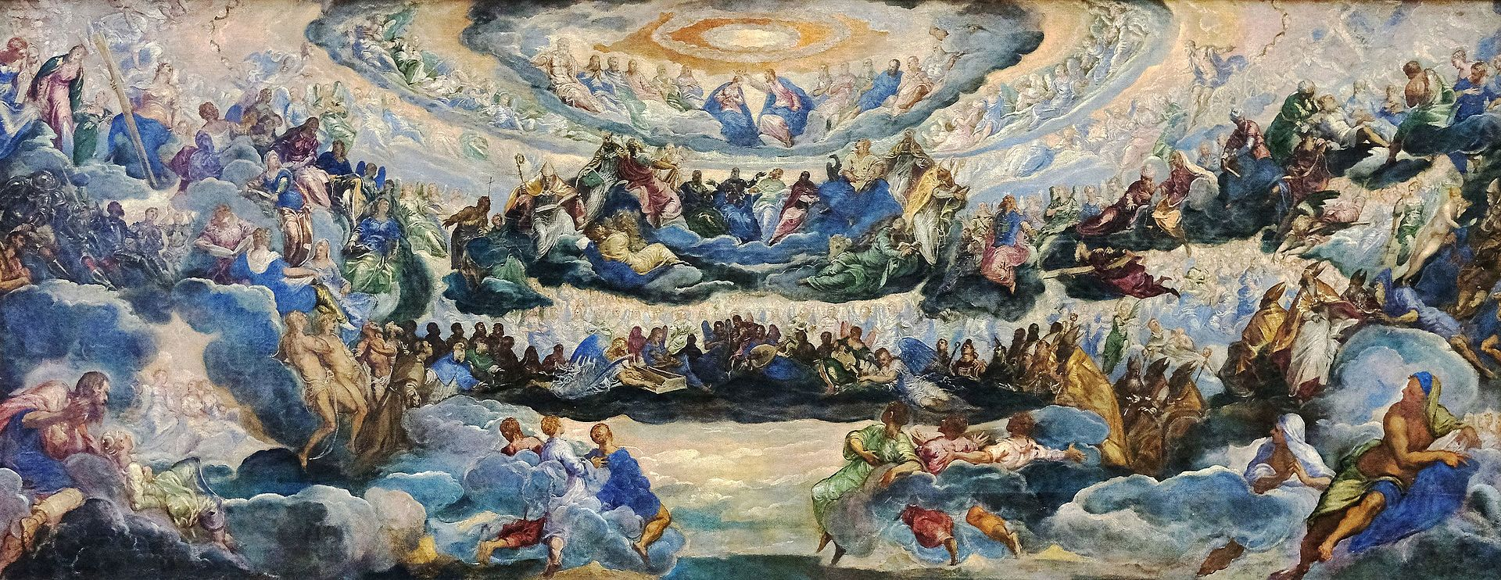
19.1的「住」應譯為「寄居」(גּוּר, gur)﹐然以色列人卻把自己扎進了迦南文化裏﹐不像滿懷屬天異象的子民﹐在地上寄居﹐「羨慕一個更美的家鄉﹑就是在天上的。」

Slide 26
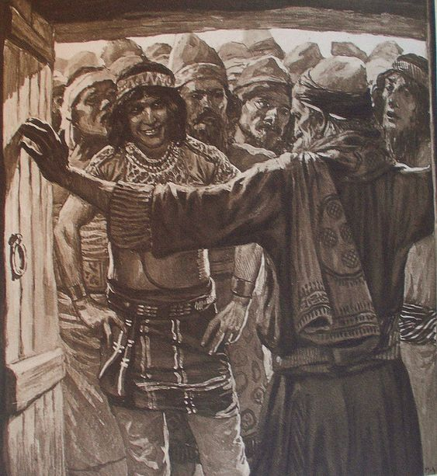
丈人有疏失﹐頻頻勸酒耽誤行程﹐害得他們誤入基比亞。便雅憫人一點沒有選民的風範﹕
1. 不接待遠人。
2. 城中不少匪徒(בְנֵֽי־בְלִיַּ֗עַל, 22)肇成大禍後﹐這城還包庇他們﹐不肯交人正法。
3. 集體犯罪。
4. 同性戀罪。
5. 公然強暴。
6. 集體性侵。
7. 致人於死。

Slide 27
羅馬書1.26-32描述人性步步墮落的罪行﹐和基比亞人的行徑﹐不謀而合﹕
^{1.26}…女人把順性的用處變為逆性的用處﹔^{1.27}男人也是如此…慾火攻心﹐彼此貪戀﹐男和男行可羞恥的事﹐就在自己身上受這妄為當得的報應。…^{1.32}他們雖知道神判定行這樣事的人是當死的﹐然而他們不但自己去行﹐還喜歡別人去行。

Slide 28
這城的匪類用集體犯罪﹐去犯最可憎的罪行－同性戀。如果這班人還有點「人性」的話﹐就是他們的犯
罪不是在白晝的光天
化日之下﹐而是夜黑
風高之時﹐就是在他
們以為沒有人看見之
時。

Slide 29
十分諷刺﹕利未人說﹐「我們不可進不是以色列人住的外邦城﹐不如過到基比亞去。」原來僕人建議夜宿耶布斯(耶路撒冷)﹐但主人說不行﹐因為瞧不起耶布斯是文化落後的外邦人城。他選擇再走一倍路程的基比亞﹐只因為該城是以色列人者﹐文化好多了﹑高多了。然而就在這裏﹐他們險些喪生。

Slide 30
士師記末了記述該時代開始時的兩件大事﹕米迦事件(17-18章)訴說宗教上的墮落﹐與基比亞慘案(19-21章)訴說道德上的墮落。這群準備要來改變迦南文化的人﹐倒被對方迦南化了。同化到耶和華不再是他們的王﹐祂的話語也不再是道德準繩﹐取而代之的是自己的想法﹐所以人人在做自己以為對的事。

Slide 31
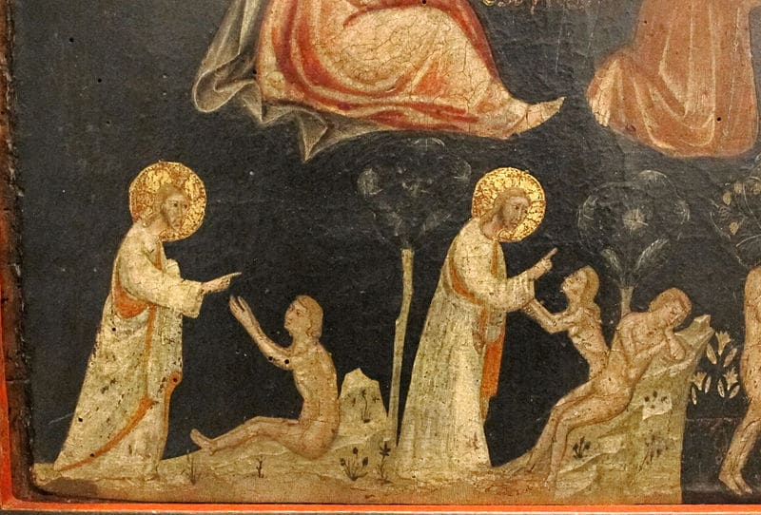
男性沙文主義
其次家暴的肇因主要是男性沙文主義。
創世記第二章就
可窺見了。亞當
心情好時會對夏
娃說﹐我骨中的
骨﹑肉中的肉。

Slide 32
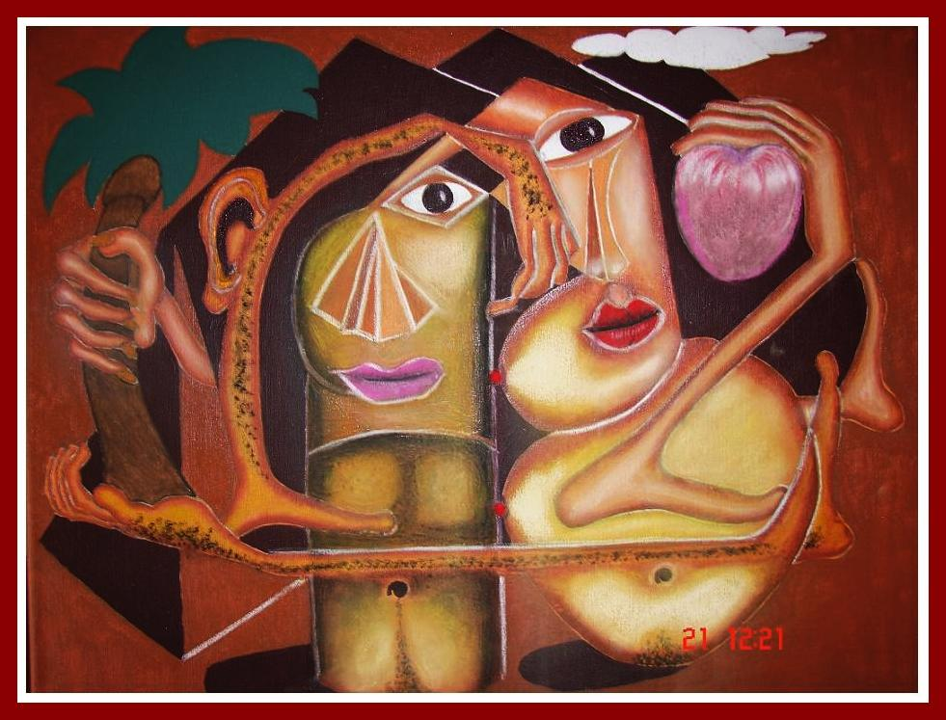
可是斷尾求生時﹐就指著夏娃對神說﹐「你所賜給我﹑與我同居的女人﹐她把那樹上的果子給我吃﹐
我就吃了。」
千錯萬錯都是夏娃
的錯－我沒錯。

Slide 33
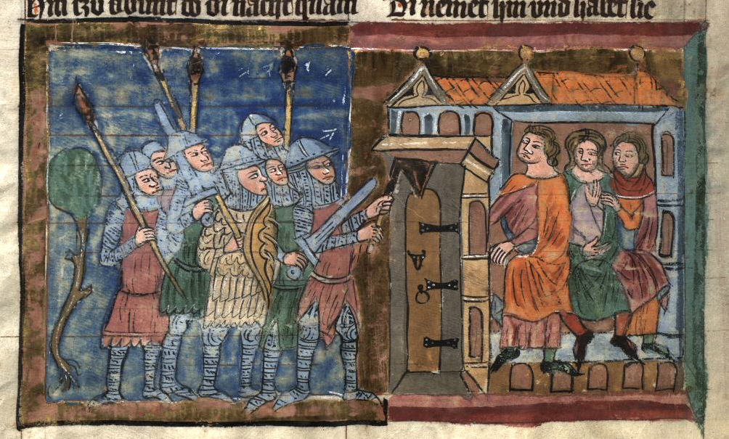
我們如果比對士19.22-24與創19.4-8的話﹐我們會發現兩者雷同處甚多﹐這顯示兩處共同的男性沙文主義﹐自古就流傳下來﹐和伊甸園的版本
如出一轍﹕為了
滿足男人的私慾﹐
女人是可以犧牲
的。

Slide 34
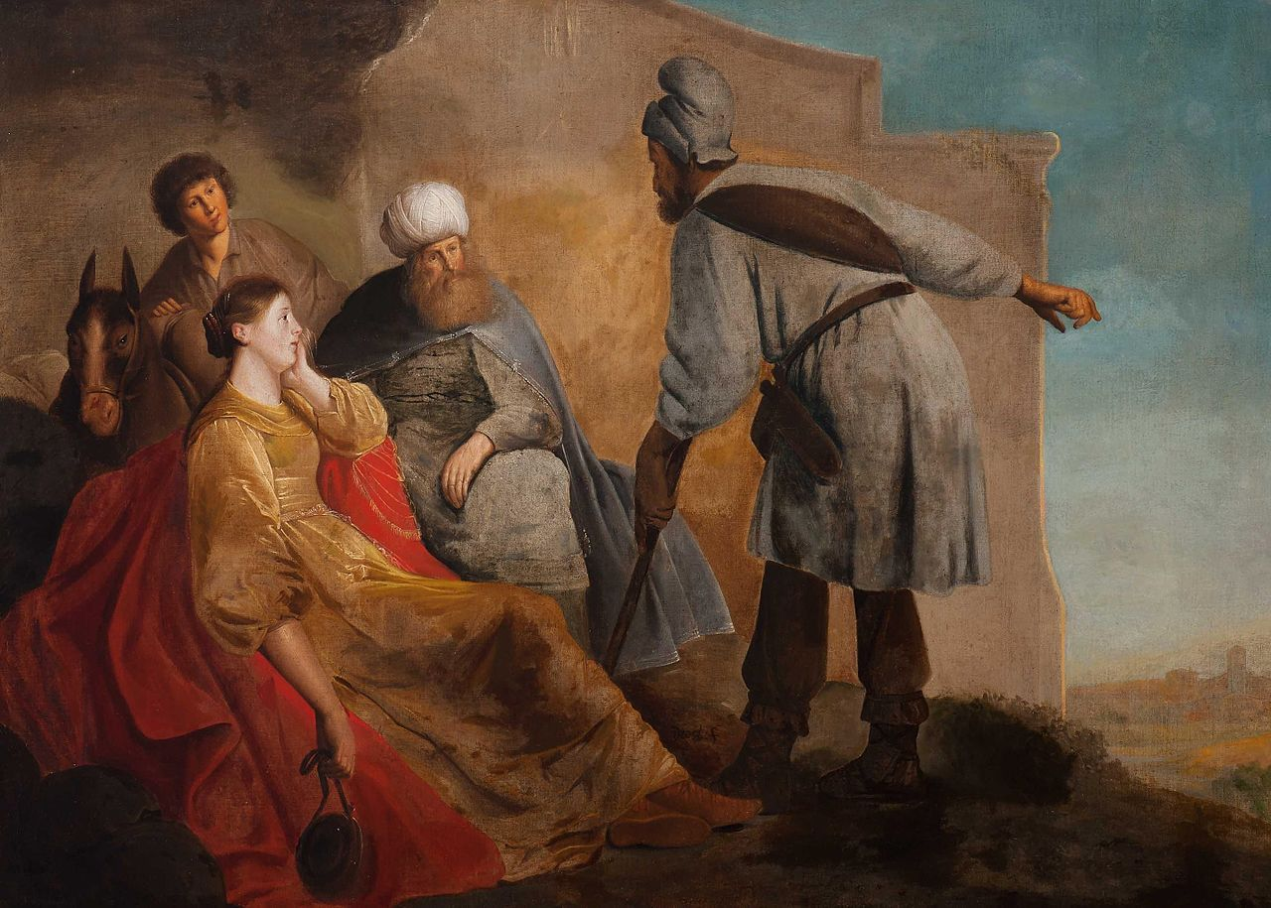
接待的老人說﹐「願你平安﹗你所需用的我都給你﹐只是不可在街上過夜。於是領他到家裏。」在老人
眼中﹐只看到男士﹐
沒提奴僕和女人。
(和合本譯成他們)
這就暴露出老人心中
的男性沙文主義。

Slide 35
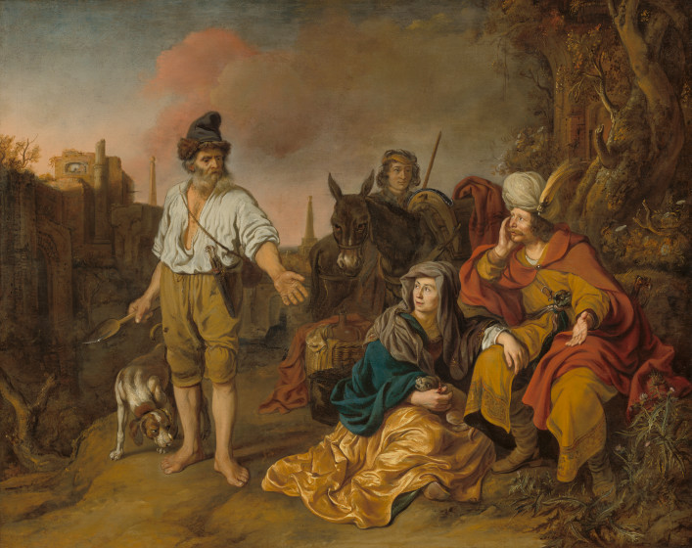
無怪乎當基比亞匪徒來叩門搶人時﹐老人居然說﹐用自己的處女女兒和利未客人的女妾代替兩位男士。

Slide 36
在此危急時刻﹐利未人該如何解決危機﹖「就把他的妾拉出去交給他們。」犧牲女妾自保。這位教導神百姓明白律法的人﹐肯定沒讀過創2.24的話…你或質問﹐「這是妾﹐這節經文不適用。」退一萬步說﹐利未人既然娶過來﹐就該保護她﹐像保護自己的肢體一樣。可是他的所作所為﹐等於把妾女推向死亡。

Slide 37
那一夜﹐利未人睡得著嗎﹖不可能睡得著吧。他會關心他的小妾嗎﹖我們將經文讀下去﹐只覺得他是一個絕情冷血的人。這幾節的時間叩得很緊﹕
終夜~天色快亮~天亮~早晨
匪徒們的連番凌辱持續到
天快亮時。

Slide 38
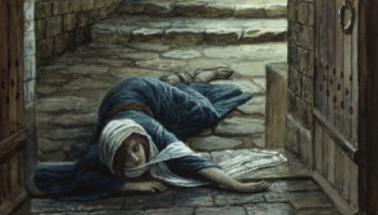
敢情終夜在門外﹐女妾一定不斷地疼痛哀嚎不已﹐她是一直在死亡邊緣掙扎﹐利未人在房內聽得心安嗎﹖房內至少有三個男人﹕主人﹑利未人﹑僕人。為求自保﹐他們什麼都沒有做﹐而
且那女妾是被自己的
丈夫推出去的。

Slide 39
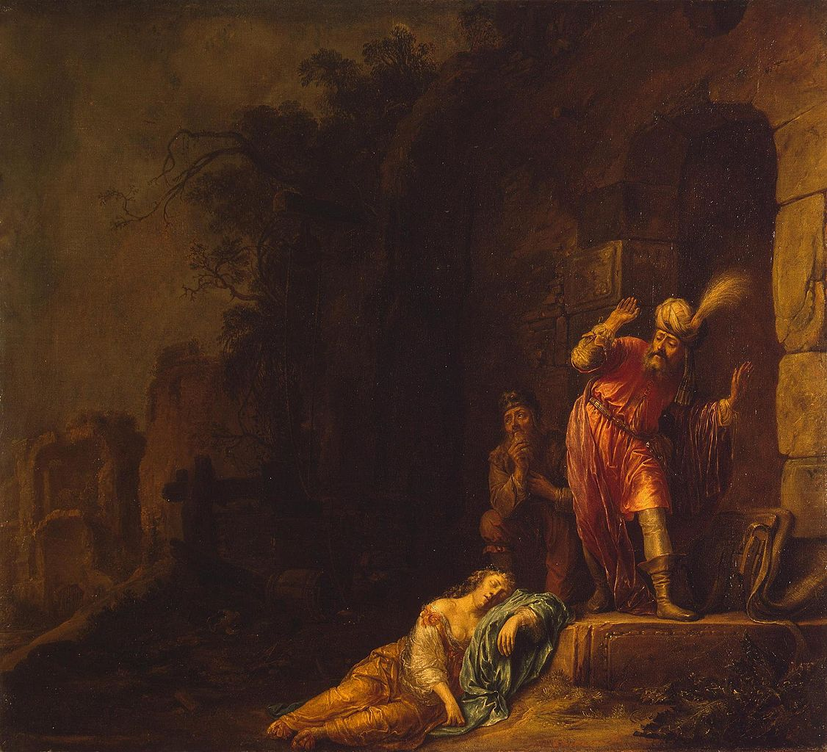
當哀聲減緩了﹐甚至衰微了﹐利未人該怎麼做呢﹖這時女子爬到房門口﹐吃力將「兩手搭在門檻上」。天亮前﹐她還是活著的﹐請問她是什麼死的﹖不知道。

Slide 40
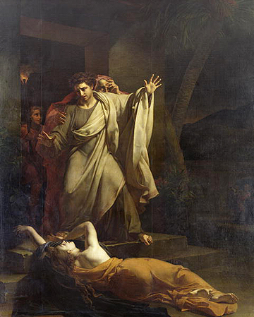
第27節有一個「不料」﹐利未人驚訝什麼﹖好像早晨這時才發現女子的雙手搭在門檻上﹐攔了他的去路。

Slide 41
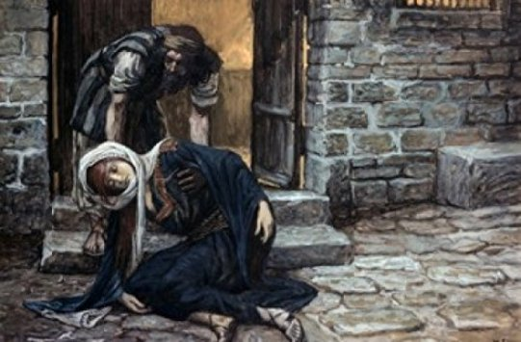
他該怎麼做﹖將她抱起來﹑搶救她吧﹖沒有。他只是冷血地對她說﹐「起來﹐
我們走吧。」沒有
回應不代表她死了。

Slide 42
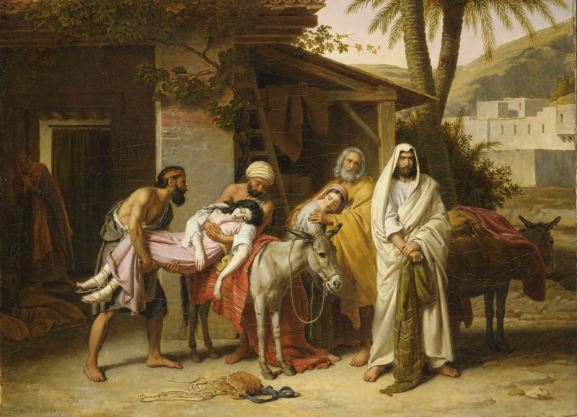
女子可能在路上死的。從基比亞到示羅約30公里﹐她若逃過匪徒凌辱一劫﹐這一路的巔波﹐也難逃一死。有的註釋家甚至懷疑﹐這女子或是死在利未人的刀下﹗
他為什麼要將妾女的身
體分為十二塊﹖為了推
卸責任﹐說她是被基比
亞的匪徒害死的。

Slide 43
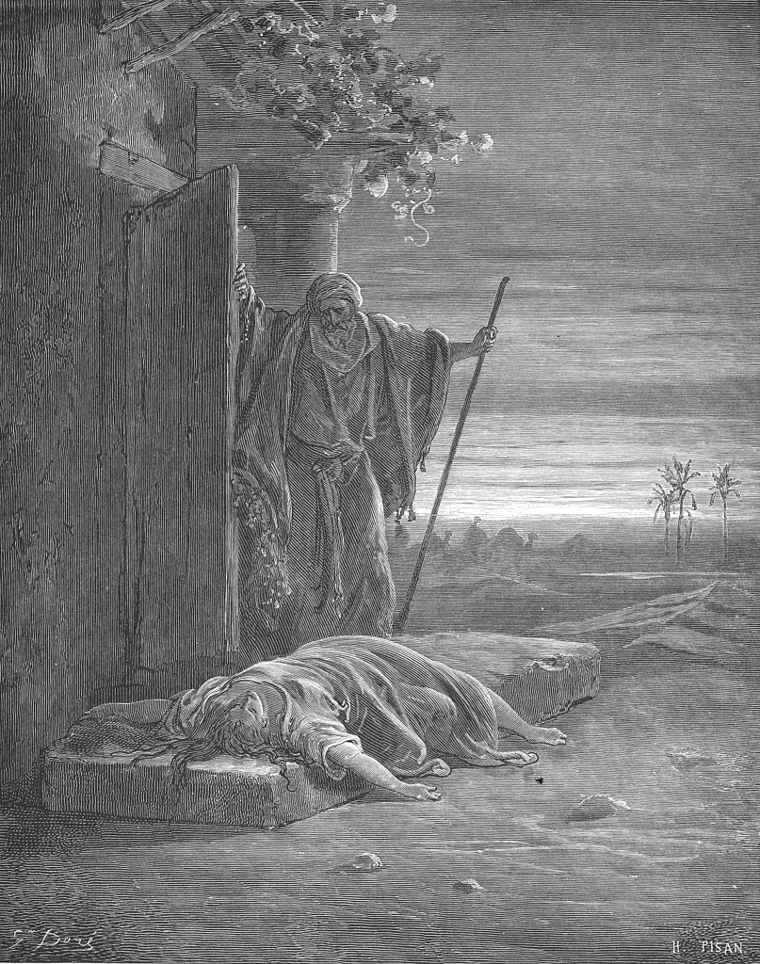
但是這個沒有聲音﹑看不到臉面的女孩﹐究竟是死在誰的手下﹖你若問我的話﹐我的答案其主凶是家暴的利未人。

Slide 44
搭在門檻的手﹗
19.27有一感人畫面﹐女子在極其衰竭時﹐「兩手搭在門檻上。」這說出什麼信息﹖在家暴中的受害者心中的苦無處可訴﹐她在尋求幫助﹐她吃力地把手搭出去﹐就是希望得到援助﹐可以走出困境﹑得以存活。詩篇55篇說出她的心聲。

Slide 45
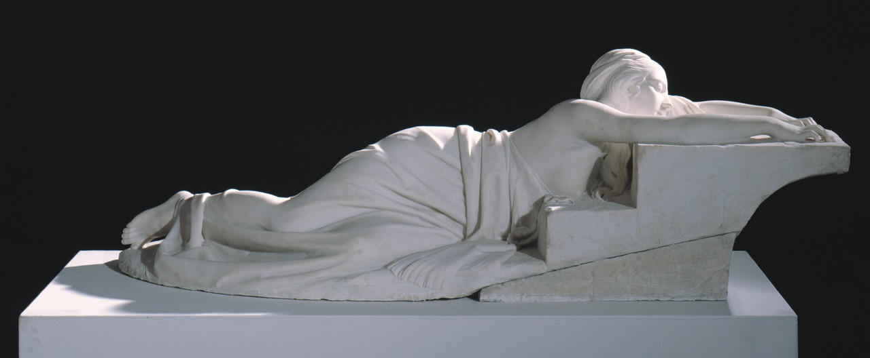
The Dying Wife of the Levite of Ephraim by Giacinto Vigani 1847 at Museum of Modern and Contemporary Art of Trento and Rovereto.

Slide 46
§如何幫受害者﹖
要幫助受害者不容易﹐她們大多噤聲不言。(1)聆聽她的心聲
(2)引導她仰望神
(3)教導以愛止暴

Slide 47
§也幫助施暴者
(1)人人都需恩典
(2)撥開藉口煙幕
(3)主恩闊長高深﹕主的施恩座才是真正解決難處的地方…

Slide 48
可是來到主前﹐乃是歷經神道之劍的「刺入剖開」﹐才可嚐主恩甘甜(來4.12-16)﹕
4.12神的道是活潑的﹐是有功效的﹐比一切兩刃的劍更快﹐甚至魂與靈…都能刺入剖開﹐連心中的思念和主意都能辨明。4.13並且被造的沒有一樣在祂面前不顯然的﹔原來萬物在那與我們有關係的主眼前﹐都是赤露敞開的。…4.16所以﹐我們只管坦然無懼地來到施恩的寶座前﹐為要得憐恤﹑蒙恩惠﹐作隨時的幫助。

Slide 49
雅各書是最好重整的藍圖與藥方﹕
3.5-12暴露出以往言語的暴虐﹐「是從地獄裏點著的」﹔
3.14-16簡直就是地獄寫生…施暴者以往生活的寫照。情慾和鬼魔是掛鉤的﹐宣洩在現實生活中的就是紛爭﹑擾亂等﹔
4.1-4, 6, 11-12描述墮落生命裏邪惡三一－魔鬼~世俗~肉體－完全操縱了我們的心思言行。

Slide 50
悔改從解決輕罪開始﹐譬如言語…
進一步將基督介紹給他。雅1.5, 17, 3.17, 4.6, 10 說明重生乃是真正新生命的起點。
以神為中心的悔改(雅4.6-10)﹐「憂傷痛悔的心﹐你必不輕看」﹐並帶來「清潔的心…正直的靈」(詩51.17, 10)。

Slide 51
新生命要配上新生活﹕
以往的施暴者如今要學會愛與和平(雅3.13, 17-18)。這樣的生活包括教會生活﹐這也是豐富的資源幫助我們在主裏成長﹐神也得到一位生力軍加入基督的身體裏(雅5.19-20﹐來3.12-14)。

Slide 52
主門檻有盼望﹗
那位極年輕﹑涉世未深的女子之畫面縈繞著我們﹐飽受摧殘後﹐還有救恩與盼望嗎﹖主施恩座的門檻滿有盼望。
家暴可變為和好﹐家庭可變為伊甸園。

Slide 53
Gary Chapman在他的書中末了提供他在臨床案例的一個實例。
Mitzi & Bruce的故事…
原來一個快活不下去的Mitzi﹐就因著她伸出手來搭在主恩典的門檻上﹐觸碰到盼望與一串的改變。我們從士19.27的悲劇中看到了曙光。

